Slide 1

Desenvolvimento de Software para Persistência Serialização de Objetos
Prof. Regis Pires Magalhães
regismagalhaes@ufc.br

Slide 2
Serialização
Processo de capturar uma estrutura de dados de maneira a permitir que ela seja armazenada, transmitida e reconstruída novamente em uma estrutura de dados no futuro.

Slide 3
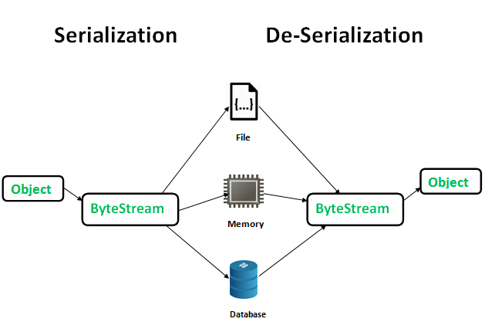
Serialização x Desserialização

Slide 4
Serialização
Conversão de objeto para bytes.
Desserialização: conversão de bytes para objeto.

Slide 5
Pickle
Referência ao termo em inglês "pickle," que significa "conservar" ou "preservar" (como em conservas de alimentos, tipo picles).
No contexto do Python, o módulo pickle é usado para "preservar" objetos, ou seja, para serializar e desserializar objetos Python.

Slide 6
Usando pickle
import pickle
a = "Universidade Federal do Ceará"
pickle.dump(a, open('teste.pk', "wb"))
b = pickle.load( open('teste.pk', 'rb'))

Slide 7
Serializar via pickle
import pickle
from models import Item
# Exemplo de dados - lista de objetos Item
itens = [
Item(id=1, nome="Produto A", valor=29.99, is_oferta=True),
Item(id=2, nome="Produto B", valor=15.49, is_oferta=False),
Item(id=3, nome="Produto C", valor=9.99)
]
# Serializar para arquivo usando pickle
with open("itens.pkl", "wb") as f:
pickle.dump(itens, f)
print("Dados serializados e salvos em 'itens.pkl'.")

Slide 8
Desserializar via pickle
# Desserializar do arquivo usando pickle
with open("itens.pkl", "rb") as f:
itens_desserializados = pickle.load(f)
print("Dados desserializados do arquivo:")
for item in itens_desserializados:
print(item)

Slide 9
Serializar JSON
import json
from models import Item
# Exemplo de dados - lista de objetos Item
itens = [
Item(id=1, nome="Produto A", valor=29.99, is_oferta=True),
Item(id=2, nome="Produto B", valor=15.49, is_oferta=False),
Item(id=3, nome="Produto C", valor=9.99)
]
with open("itens.json", "w") as f:
json.dump([item.dict() for item in itens], f, indent=4)
print("Dados serializados e salvos em 'itens.json'.")

Slide 10
Desserializar JSON
import json
from models import Item
with open("itens.json", "r") as f:
itens_desserializados = [Item.model_validate(item) for item in json.load(f)]
print("Dados desserializados do arquivo:")
for item in itens_desserializados:
print(item)

Slide 11
Google Protocol Buffers Protobuf - Uma alternativa ao JSON e XML
Protobuf (sigla de Protocol buffers) é um mecanismo criado e usado pelo Google para serializar dados estruturados.
É independente de linguagem ou plataforma.
É mais que um formato de mensagem, é também um conjunto de regras e ferramentas para definir e trocar essas mensagens.
Possui mais tipos de dados que o JSON, como enumerações e métodos.
É muito usado em RPCs(Remote Procedure Calls).

Slide 12
Referências
Protobuf — Uma alternativa ao JSON e XML
https://medium.com/trainingcenter/protobuf-uma-alternativa-ao-json-e-xml-a35c66edab4d

Slide 13

Obrigado!
Dúvidas, comentários, sugestões?
Regis Pires Magalhães
regispires@lia.ufc.br
@regispires

